Slide 1


Stopové prvky
Základy výživy člověka
Podzim 2020
Monika Kunzová

Slide 2

Co nás dnes čeká
ÚVOD
JEDNOTLIVÉ STOPOVÉ PRVKY
  FUNKCE
  ZDRAVOTNÍ TVRZENÍ
  VÝŽIVOVÁ DOPORUČENÁ DÁVKA
  ZDROJE
  RIZIKA

Slide 3
Stopové prvky
anorganické součásti potravy
esenciální - ↓ 50 mg/d
biochemické funkce
železo, zinek, selen, měď, jod, fluor, chróm, mangan, molybden,
nikl a kobalt

Slide 4
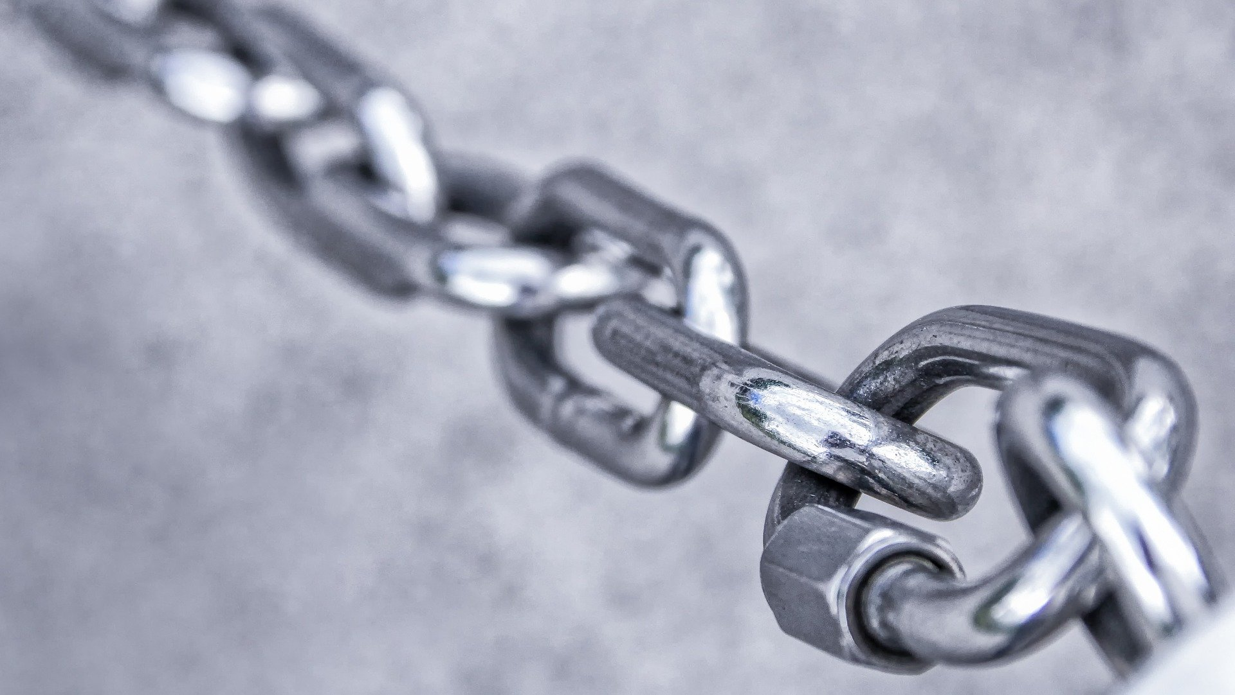
ŽELEZO

Slide 5
ŽELEZO
hemoglobin, myoglobin, cytochromy aj.
významný podíl na získávání energie
kofaktorem antioxidačních enzymů
vliv na imunitní systém

Slide 6
ŽELEZO – ZDRAVOTNÍ TVRZENÍ
Železo přispívá
k normálním rozpoznávacím funkcím.
k normálnímu energetickému metabolismu.
k normální tvorbě červených krvinek
a hemoglobinu.
k normálnímu přenosu kyslíku v těle.
k normální funkci imunitního systému.
ke snížení míry únavy a vyčerpání.
Železo se podílí na procesu dělení buněk.

Slide 7
VÝŽIVOVÁ DOPORUČENÁ DÁVKA
Věk | VDD
7–11 měsíců | 11 mg
1–6 let | 7 mg
7–11 let | 11 mg
12–17 let | 11 mg ♂ | 13 mg ♀
≥ 18 let | 11 mg ♂ | 16 mg ♀
Těhotné a kojící ženy (≥ 18 let) | 16 mg
Postmenopauzální ženy (≥ 40 let) | 11 mg

Slide 8
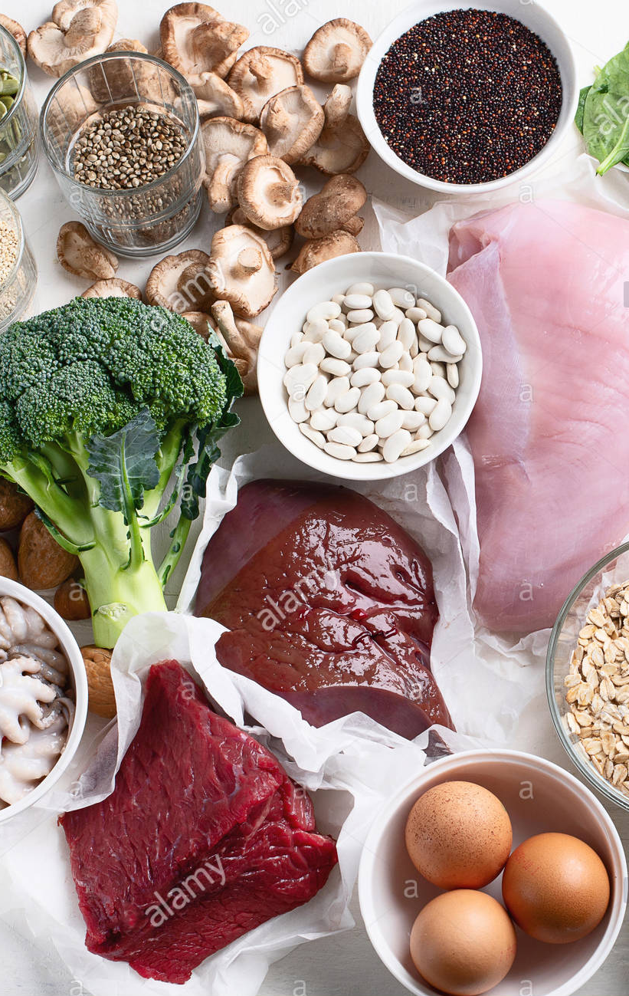
ŽELEZO - ZDROJE
2 formy
  Hemové
    maso, játra a ryby
    Absorpce 15–35 %
  Nehemové
    skořápkové plody, obiloviny, luštěniny, kakao, zelenina, vejce
    Absorpce 2–15 %
MM – absorpce okolo 40 %

Slide 9
Nutriční faktory ovlivňující absorpci HEMOVÉHO železa
Zvýšení absorpce ↑ | Snížení absorpce ↓
Maso | Vápník
Nutriční faktory ovlivňující absorpci NEHEMOVÉHO železa
Zvýšení absorpce ↑ | Snížení absorpce ↓
Vitamin C | Fytáty, fosfáty
Meat Factor | Vápník, zinek, měď
Některé organické kyseliny | Kyselina šťavelová
Vitamin A, β-karoten | Taniny, ligniny

Slide 10

Doporučení WHO
Oddělené pití čaje a kávy od masových pokrmů.
Spolu s masovými pokrmy konzumovat ovocné šťávy a ovoce
s obsahem vitaminu C.
Konzumovat mléko a mléčné výrobky raději samostatně
než s masovými pokrmy.
Konzumovat potraviny, které jsou bohaté na inhibitory vstřebávání železa,
spolu s potravinami s nízkým obsahem železa.
Například celozrnné pečivo spolu s čajem a mléčnými produkty.

Slide 11
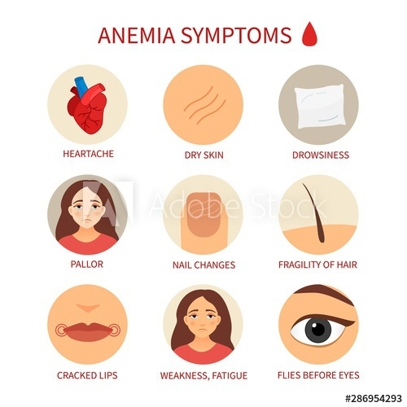
ŽELEZO - RIZIKO
Nadbytek
  Hemochromatóza
    Primární (↑ vstřebávání i ukládání)
    Sekundární
Nedostatek
  Sideropenická anémie
  nízký přívod železa
  vysoké ztráty, poškození sliznice GIT
  ohrožené skupiny
    dospívající ženy
    senioři
    děti

Slide 12
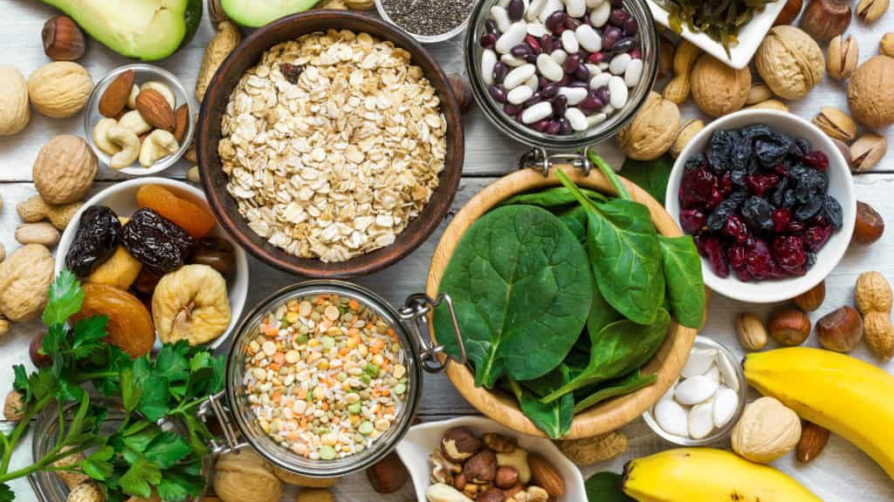
ZINEK

Slide 13
ZINEK
kosti, kůže, vlasy
součást či aktivátor řady enzymů
metabolismus proteinů, sacharidů, tuků, nukleových kyselin
inzulin
imunitní systém
antioxidační aktivit
kolagen

Slide 14
ZINEK – ZDRAVOTNÍ TVRZENÍ
Zinek přispívá
  k normálním rozpoznávacím funkcím.
  k normální syntéze DNA a k normální syntéze bílkovin.
  k normální plodnosti a reprodukci.
  k normálnímu metabolismu makroživin.
  k normálnímu metabolismu mastných kyselin a sacharidů.
  k normálnímu metabolismu vitaminu A.
  k udržení normálního stavu kostí.
Zinek se podílí na procesu dělení buněk.
  k normálnímu metabolismu kyselin a zásad.
  k udržení normálního stavu vlasů,
  nehtů a pokožky.
  k udržení normální hladiny testosteronu
  v krvi.
  k udržení normálního stavu zraku.
  k normální funkci imunitního systému.
  k ochraně buněk před oxidativním stresem.

Slide 15
VÝŽIVOVÁ DOPORUČENÁ DÁVKA
Věk | VDD
7–11 měsíců | 2,9 mg
1–3 let | 4,3 mg
4–6 let | 5,5 mg
7–10 let | 7,4 mg
11–14 let | 10,7 mg
15–17 let | 14,2 mg ♂ | 11,9 mg ♀
≥ 18 let (LPI 300 mg/den) | 9,4 mg ♂ | 7,5 mg ♀
≥ 18 let (LPI 600 mg/den) | 11,7 mg ♂ | 9,3 mg ♀
≥ 18 let (LPI 900 mg/den) | 14 mg ♂ | 11 mg ♀
≥ 18 let (LPI 1 200 mg/den) | 16,3 mg ♂ | 12,7 mg ♀
Těhotné ženy (≥ 18 let) | (+) 1,6 mg
Kojící ženy (≥ 18 let) | (+) 2,9 mg

Slide 16
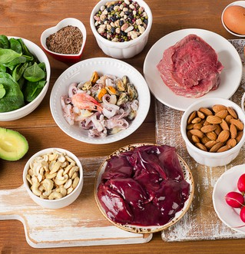
ZINEK - ZDROJE
Vstřebatelnost
  ↑ živočišné bílkoviny
  ↓ kyselinou fytovou, Ca, kaseinem, Cu, Fe
maso, mléčné výrobky, luštěniny, obiloviny,

Slide 17
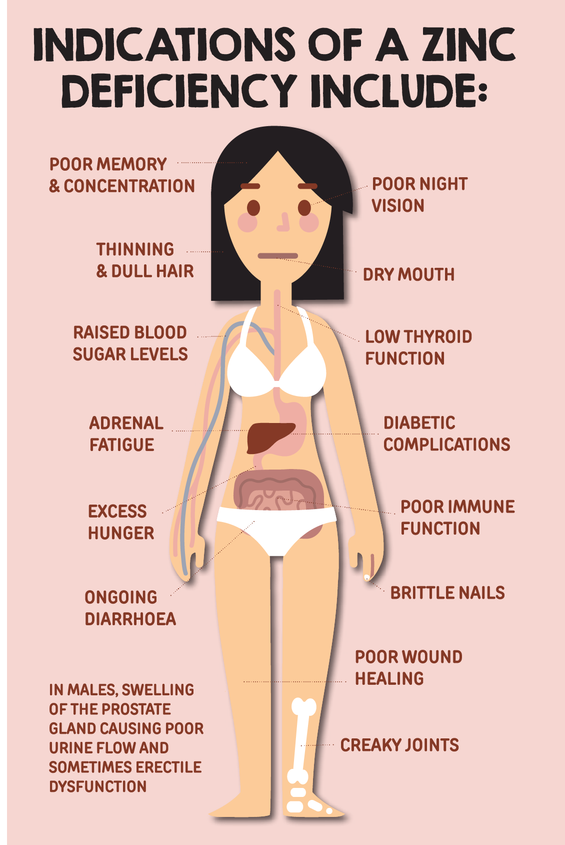
ZINEK - RIZIKO
Nedostatek
riziko u vegetariánů
dermatitida, vypadávání vlasů, prodloužené hojení ran, zvýšená náchylnost k infekcím

Slide 18
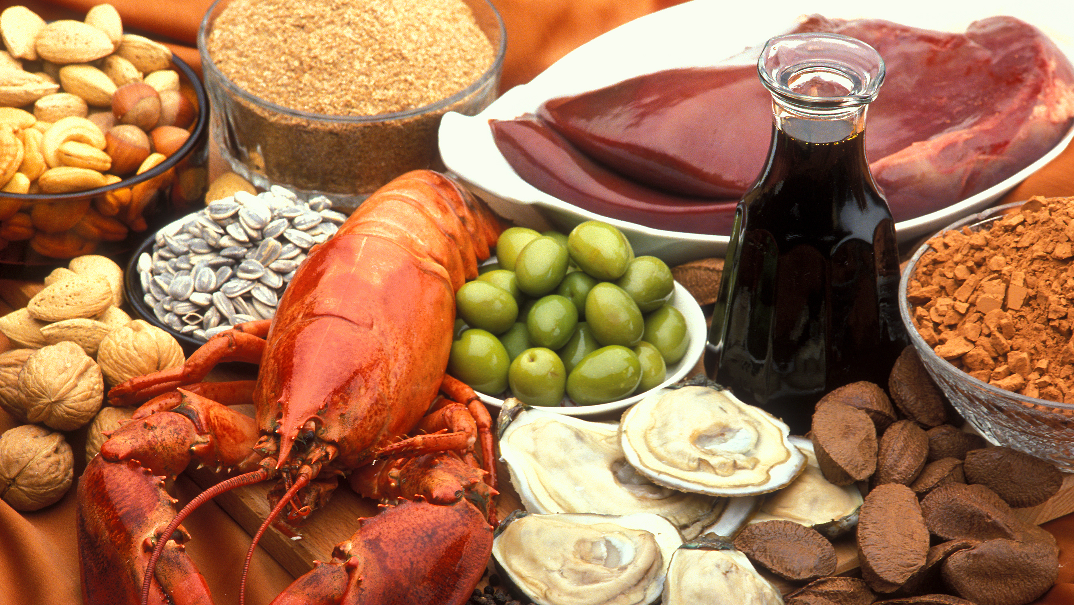
MĚĎ

Slide 19
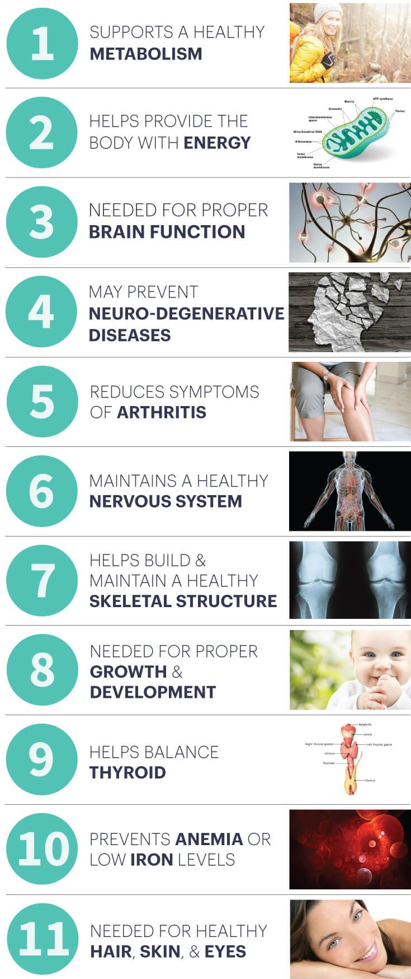
MĚĎ
Součást antioxidačního systému
Metabolismus Fe
  ceruloplazmin
    oxidace Fe²⁺ na Fe³⁺
pojiva
CNS
pigmenty

Slide 20
MĚĎ – ZDRAVOTNÍ TVRZENÍ
Měď přispívá
  k udržení normálního stavu pojivových tkání.
  k normálnímu energetickému metabolismu.
  k normální činnosti nervové soustavy.
  k normální pigmentaci vlasů.
  k normálnímu přenosu železa v těle.
  k normální pigmentaci pokožky.
  k normální funkci imunitního systému.
  k ochraně buněk před oxidativním stresem.

Slide 21
VÝŽIVOVÁ DOPORUČENÁ DÁVKA
Věk | VDD
7–11 měsíců | 0,4 mg
1–2 let | 0,7 mg
3–9 let | 1 mg
10–17 let | 1,3 mg ♂ | 1,1 mg ♀
≥ 18 let | 1,6 mg ♂ | 1,3 mg ♀
Těhotné a kojící ženy (≥ 18 let) | 1,5 mg

Slide 22
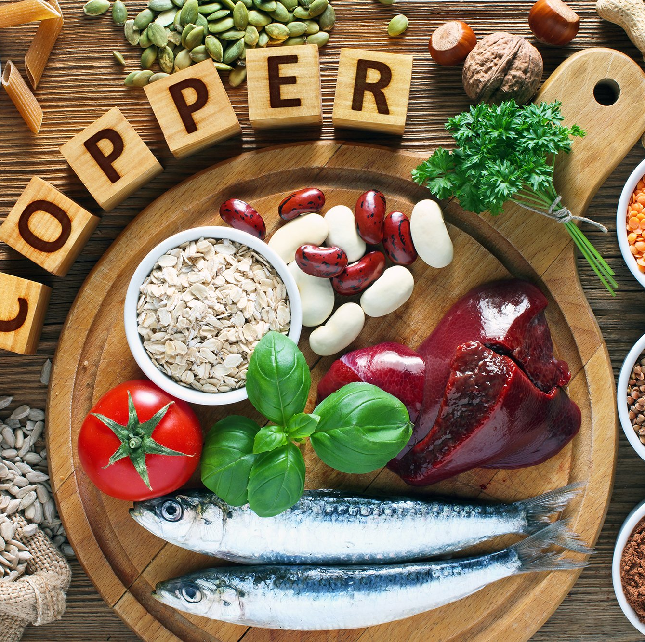
MĚĎ ZDROJE
Vnitřnosti, korýši, ryby, obiloviny, skořápkové plody, káva, čaj, kakao, čokoláda

Slide 23
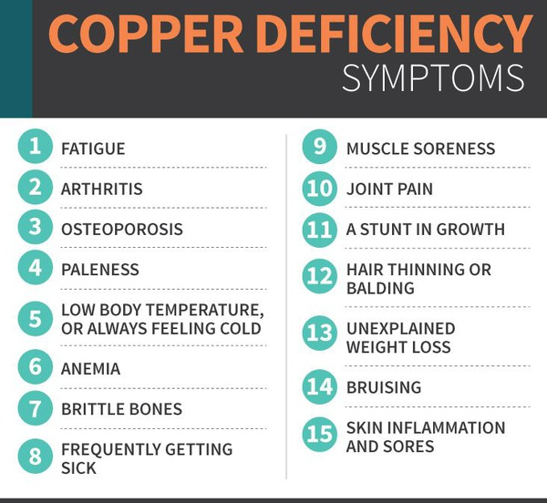
MĚĎ - RIZIKA
Nedostatek
anémie
poruchy imunity, osteoporóza, poruchy růstu vlasů a nehtů, narušená tvorba kolagenu
a elastinu, snížená pigmentace

Slide 24
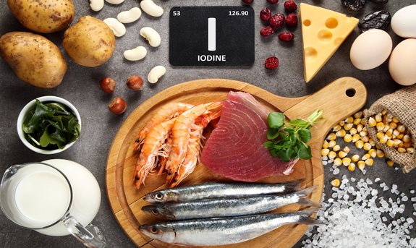
JOD

Slide 25
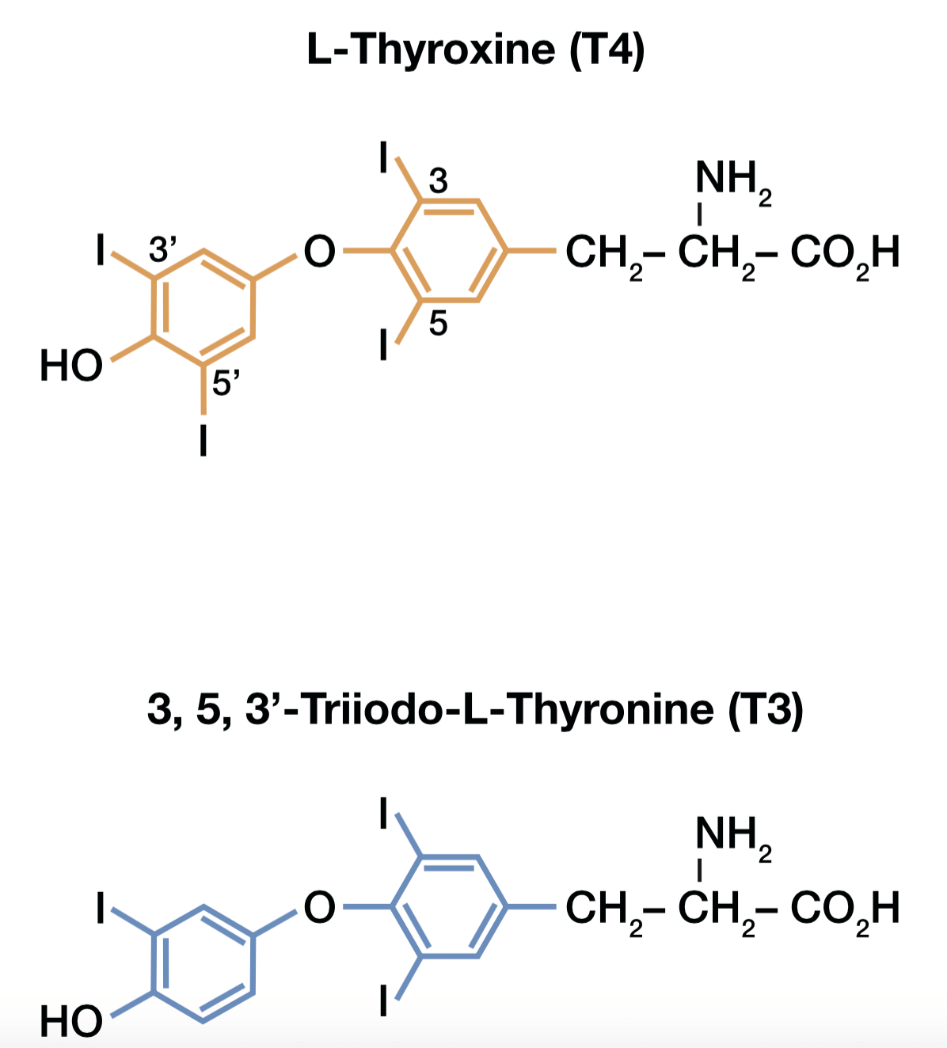

JOD
součást hormonů ŠŽ (T4 → T3)
  genová exprese
  vývoj NS
  Termoregulace
  udržování bazálního metabolismu ad.
Vychytáván ve formě jodidu a jodičnanu

Slide 26
JOD – ZDRAVOTNÍ TVRZENÍ
Jod přispívá
  k normálním rozpoznávacím funkcím.
  k normálnímu energetickému metabolismu.
  k normální činnosti nervové soustavy.
  k udržení normálního stavu pokožky.
  k normální tvorbě hormonů štítné žlázy a k normální činnosti štítné žlázy.

Slide 27
VÝŽIVOVÁ DOPORUČENÁ DÁVKA
Věk | VDD
7–11 měsíců | 70 µg
1–10 let | 90 µg
11–14 let | 120 µg
15–17 let | 130 µg
≥ 18 let | 150 µg
Těhotné a kojící ženy (≥ 18 let) | 200 µg

Slide 28
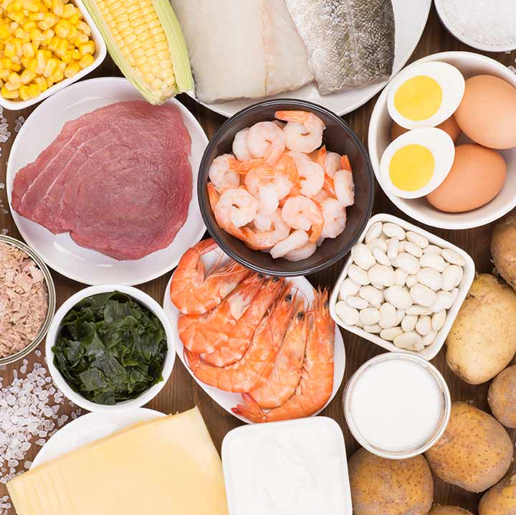
JOD ZDROJE
obsahu jodu v půdě
saturace krmiv
mléko, jogurty, pekařské výrobky
mořské ryby či minerální vody

Slide 29
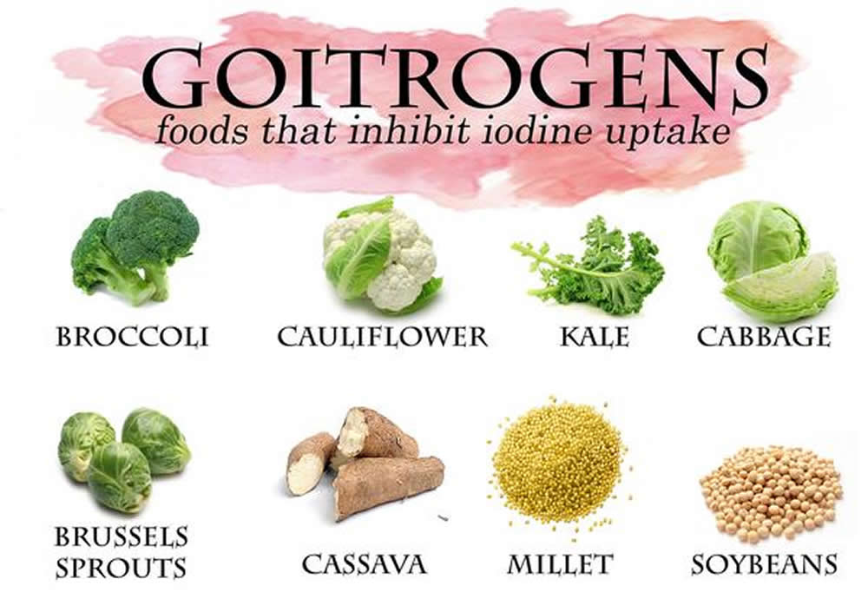
Strumigeny

Slide 30
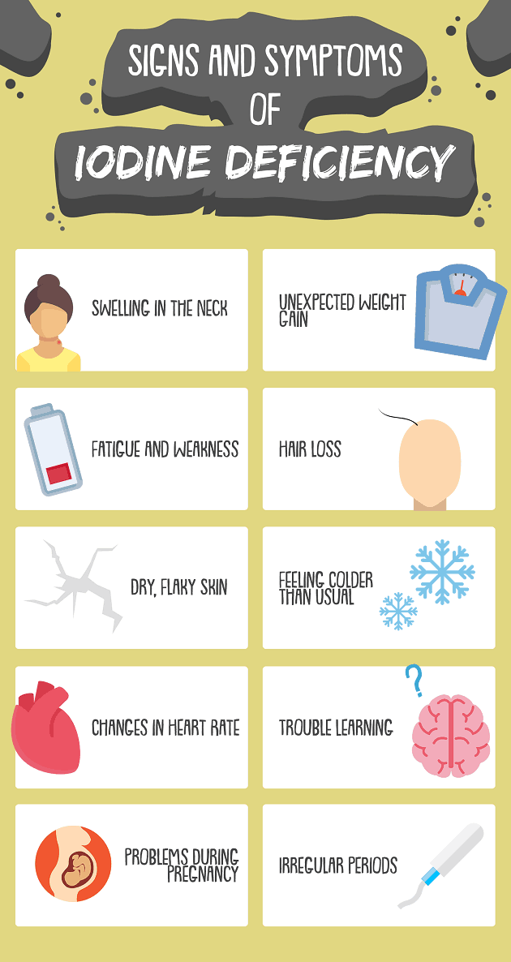
JOD - RIZIKA
Nedostatek
IDD – Iodine deficiency disorders
    potraty
    kretenismus
    mentální retardace
    novorozenecká struma
    hypotyreóza
    opožděný fyzický vývoj ad.

Slide 31
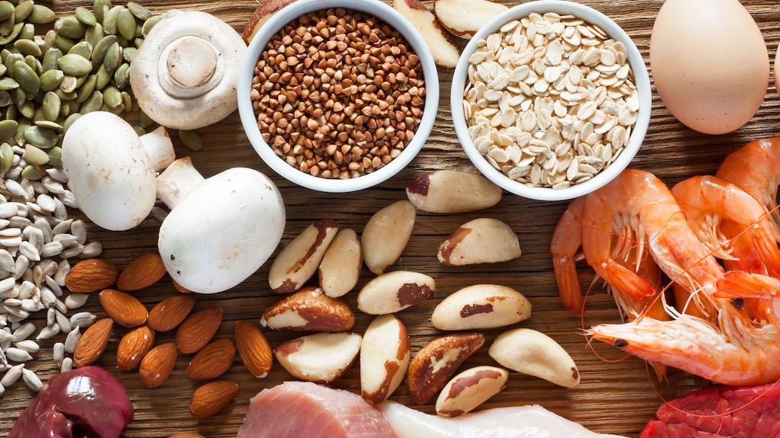
SELEN

Slide 32

SELEN
antioxidační systému organismu
součástí enzymu dejodázy (T₄ $→$ T₃)
Imunitní systém
CNS
motilita a vyzrávání spermií

Slide 33
SELEN – ZDRAVOTNÍ TVRZENÍ
Selen přispívá
  k normální spermatogenezi.
  k udržení normálního stavu vlasů.
  k udržení normálního stavu nehtů.
  k normální funkci imunitního systému.
  k normální činnosti štítné žlázy.
  k ochraně buněk před oxidativním stresem.

Slide 34
VÝŽIVOVÁ DOPORUČENÁ DÁVKA
Věk | VDD
7–11 měsíců | 15 µg
1–3 let | 15 µg
4–6 let | 20 µg
7–10 let | 35 µg
11–14 let | 55 µg
15–17 let | 70 µg
≥ 18 let | 70 µg
Těhotné ženy (≥ 18 let) | 70 µg
Kojící ženy (≥ 18 let) | 85 µg

Slide 35
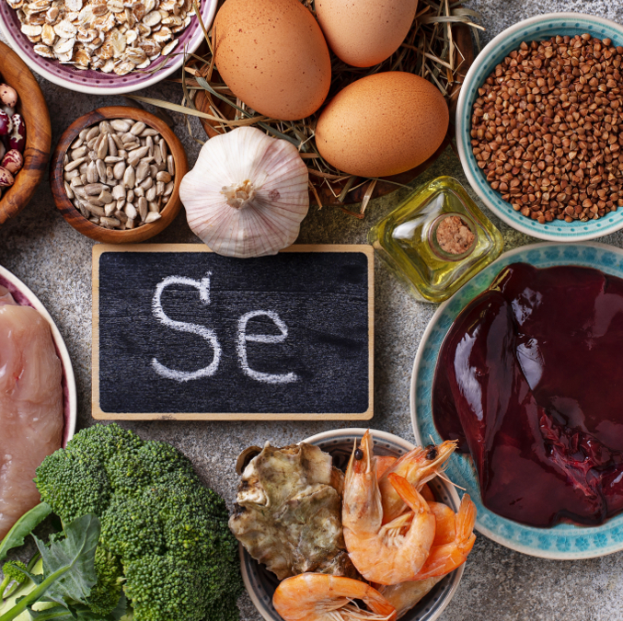
SELEN ZDROJE
Obsah v půdě
Fortifikace krmiv
maso, ryby, vejce, dále čočka, chřest, obiloviny

Slide 36
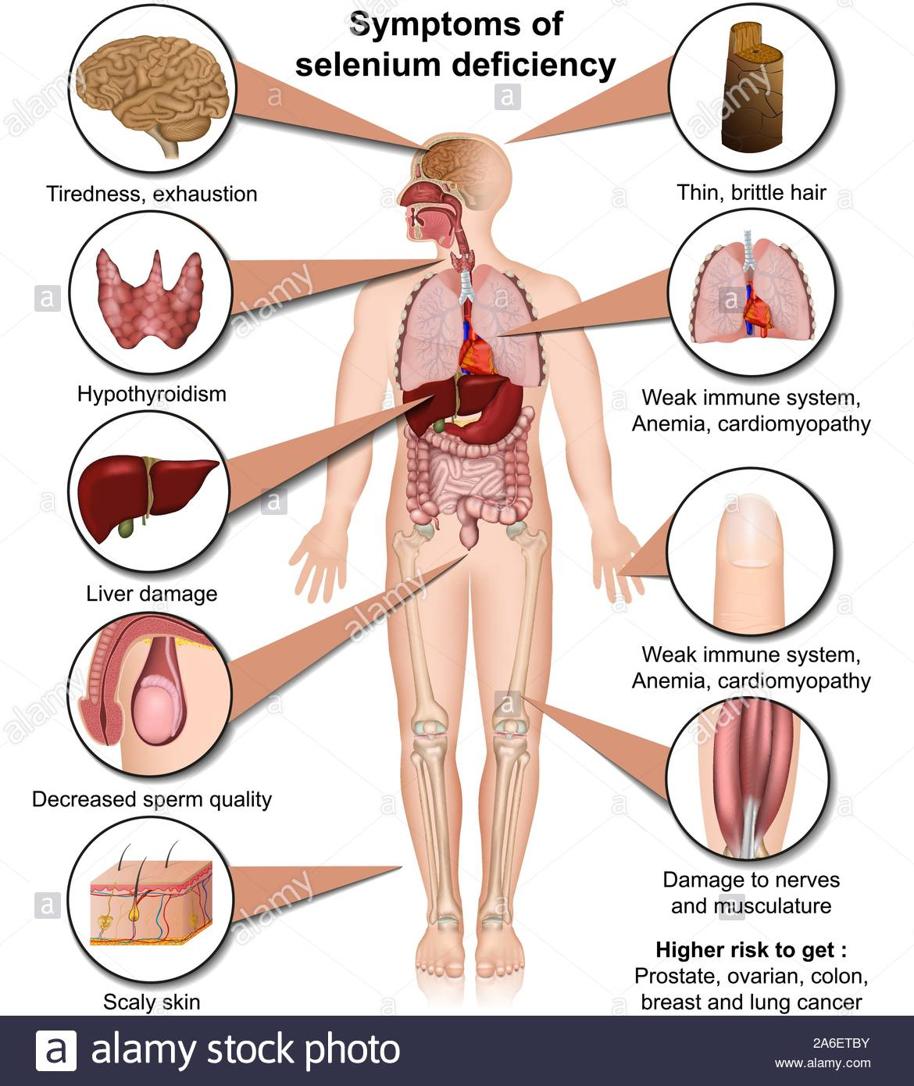
SELEN - RIZIKA
Nadbytek
  průjem, nauzea, ztráta vlasů
  a nehtů, kožní léze
  vyšší přívod – stimulace imunity
Nedostatek
  postižení srdce
  snížená imunita
  Keshanova choroba

Slide 37

FLUOR

Slide 38

FLUOR
Zuby a kosti
antikariogenní účinek
zdraví zubů pre- i posterupčně

Slide 39
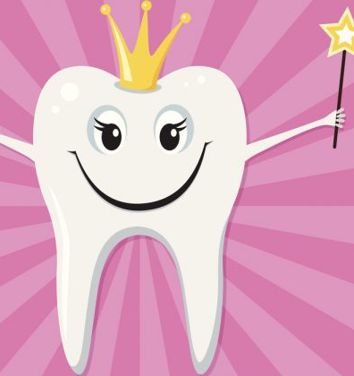
FLUOR – ZDRAVOTNÍ TVRZENÍ
Fluorid přispívá k zachování mineralizace zubů.

Slide 40
VÝŽIVOVÁ DOPORUČENÁ DÁVKA
Věk | VDD
7–11 měsíců | 0,4 mg
1–3 let | 0,6 mg
4–6 let | 1 mg ♂ | 0,9 mg ♀
7–10 let | 1,5 mg ♂ | 1,4 mg ♀
11–14 let | 2,2 mg ♂ | 2,3 mg ♀
15–17 let | 3,2 mg ♂ | 2,8 mg ♀
≥ 18 let | 3,4 mg ♂ | 2,9 mg ♀
Těhotné a kojící ženy (≥ 18 let) | 2,9 mg

Slide 41
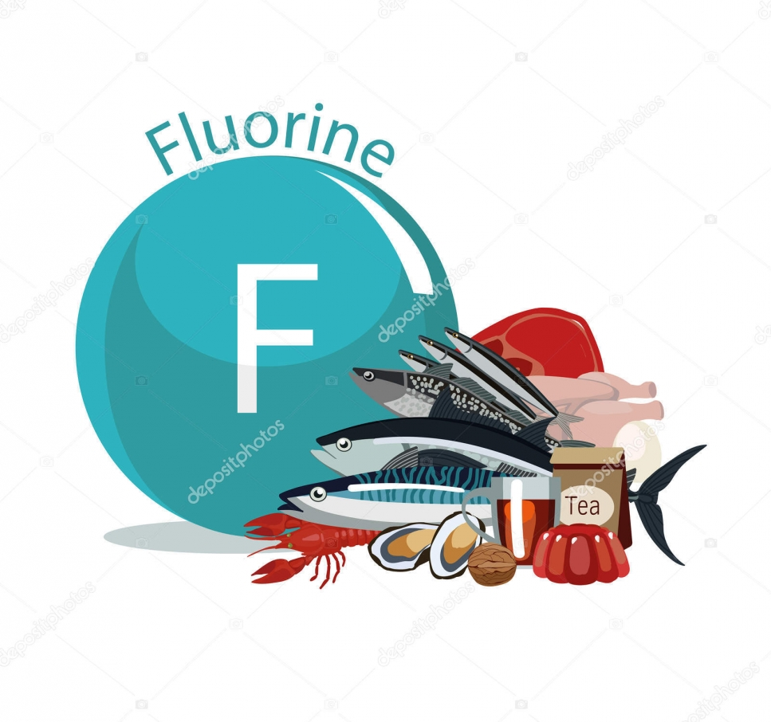
FLUOR ZDROJE
mořské ryby, černý čaj, obohacená sůl, minerální vody

Slide 42
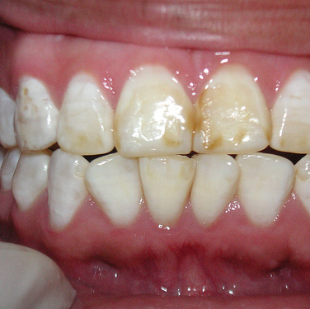
FLUOR RIZIKA
Nadbytek
zubní fluoróza
Nedostatek
zvýšená náchylnost k zubnímu kazu

Slide 43
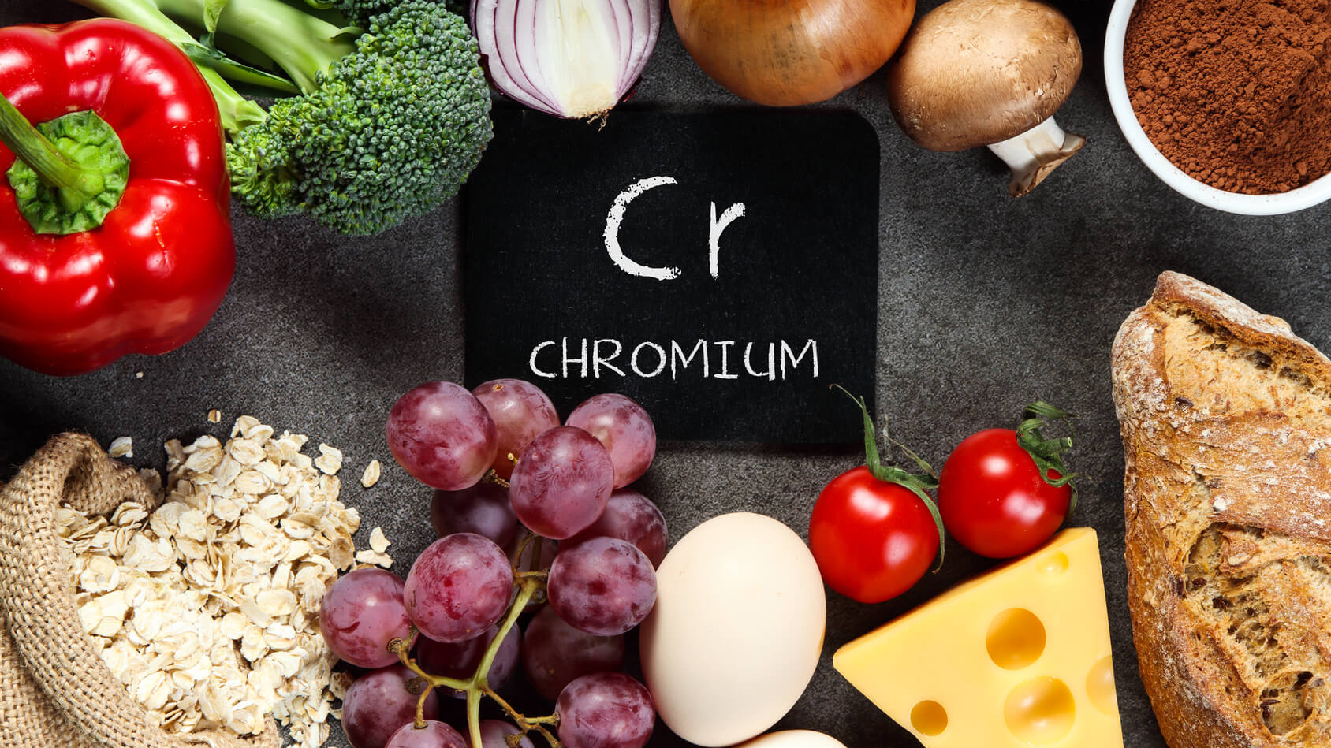
CHROM

Slide 44
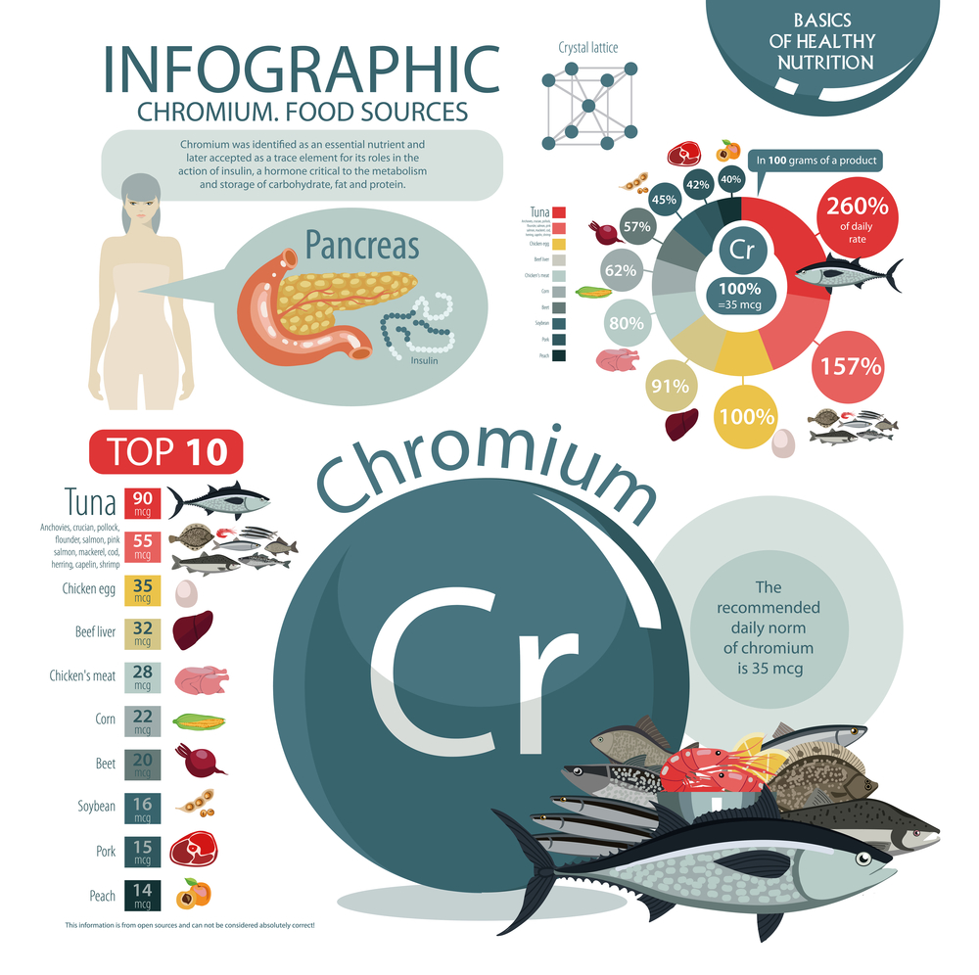
CHROM
Cr³⁺ vs. Cr⁶⁺
metabolismus sacharidů, proteinů a lipidů
Glukóza
inzulin

Slide 45
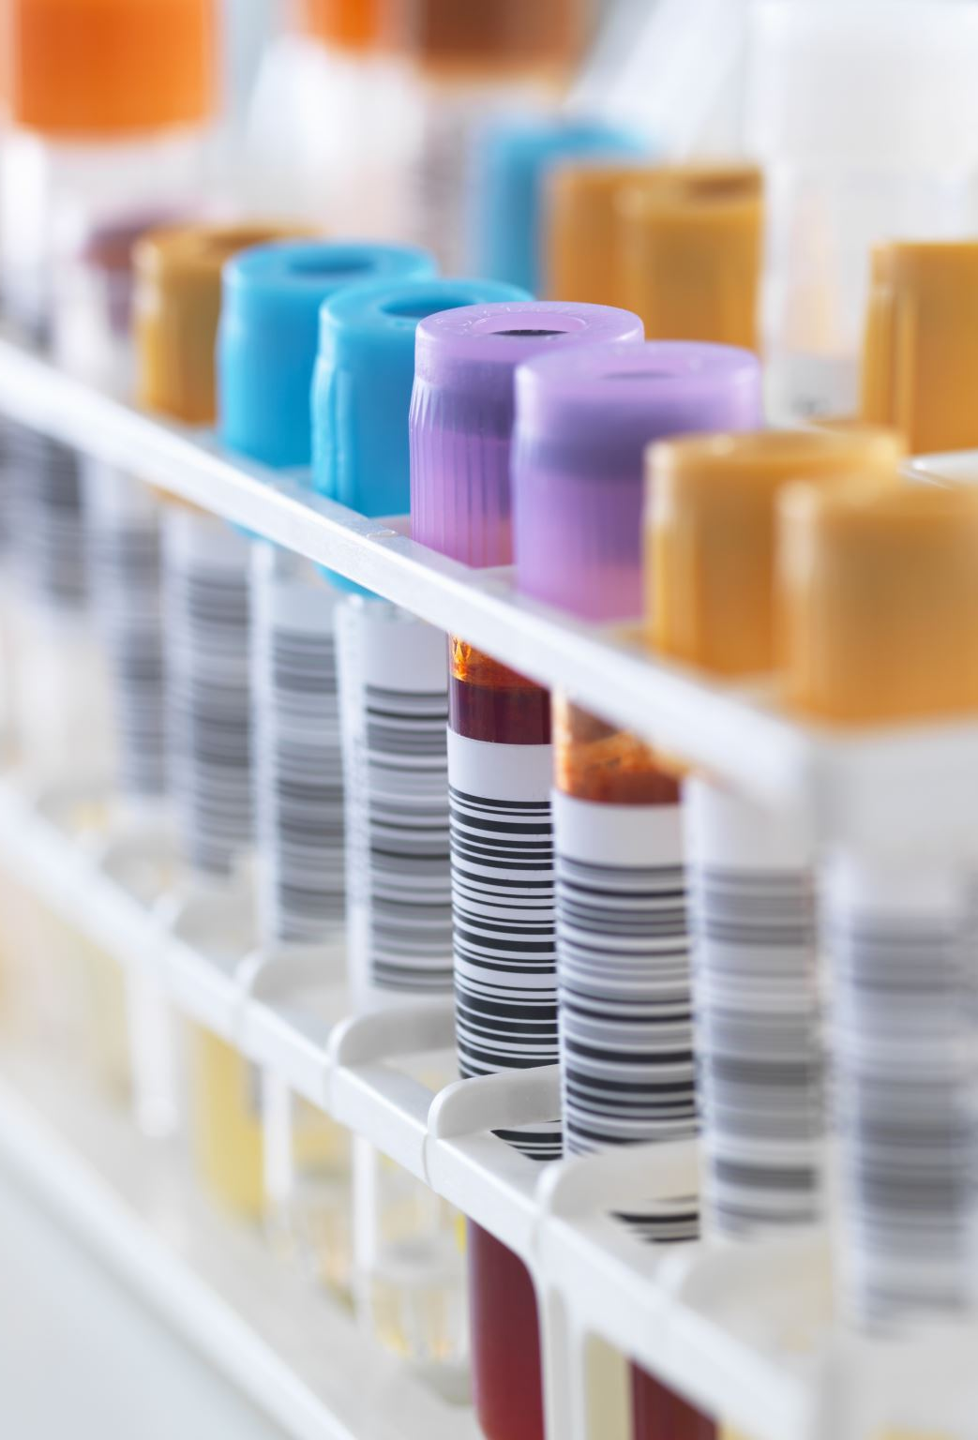
CHROM – ZDRAVOTNÍ TVRZENÍ
Chrom přispívá k normálnímu metabolismu makroživin.
Chrom přispívá k udržení normální hladiny glukózy v krvi.

Slide 46
VÝŽIVOVÁ DOPORUČENÁ DÁVKA (DACH)
Věk | VDD
0–3 měsíců | 1–10 µg
4–11 měsíců | 20–40 µg
1–3 let | 20–60 µg
4–6 let | 20–80 µg
7–14 let | 20–100 µg
≥ 15 let | 30–100 µg

Slide 47
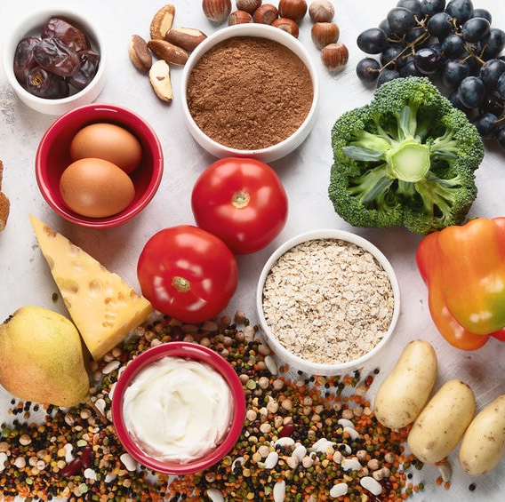
CHROM ZDROJE
maso, játra, vejce,
ovesné vločky, rajčata, hlávkový salát, houby, kakao, celozrnné obiloviny, pivní kvasnice,

Slide 48
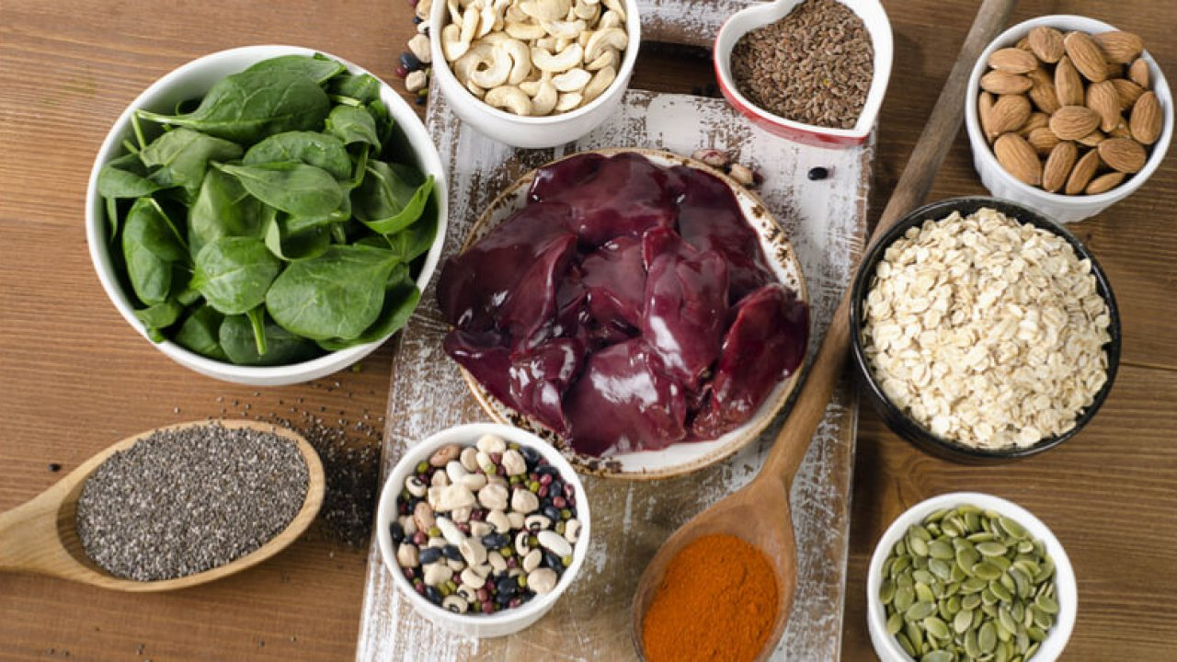
MANGAN

Slide 49
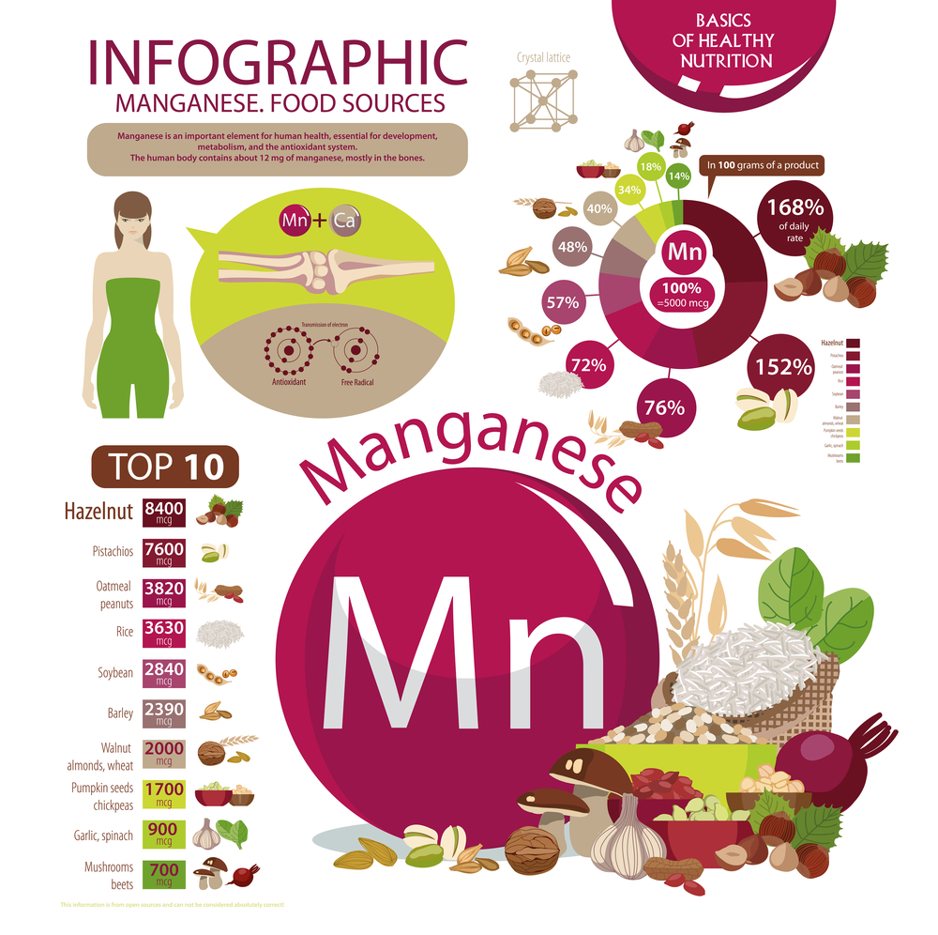
MANGAN
Kosti, pojiva
Funkce CNS
antioxidační vlastnosti
Toxicita

Slide 50
MANGAN – ZDRAVOTNÍ TVRZENÍ
Mangan přispívá
  k normálnímu energetickému metabolismu.
  k udržení normálního stavu kostí.
  k normální tvorbě pojivových tkání.
  k ochraně buněk před oxidativním stresem.

Slide 51
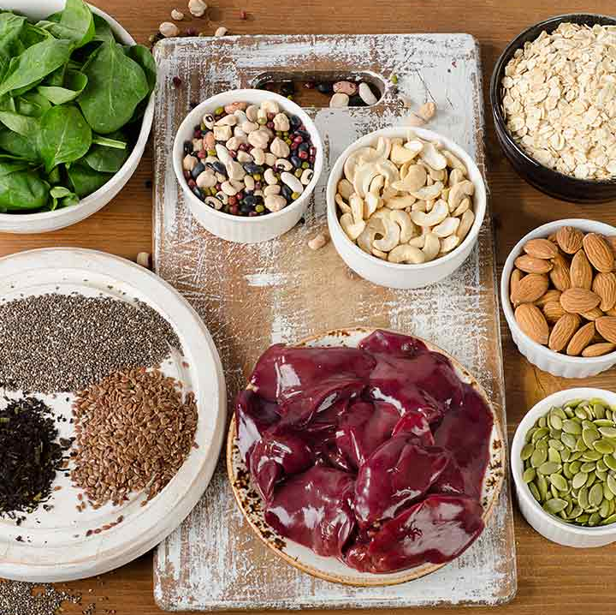
MANGAN ZDROJE
Potraviny rostlinného původu ˃ Potraviny živočišného původu
čaj, pórek, hlávkový salát, špenát či ovesné vločky

Slide 52
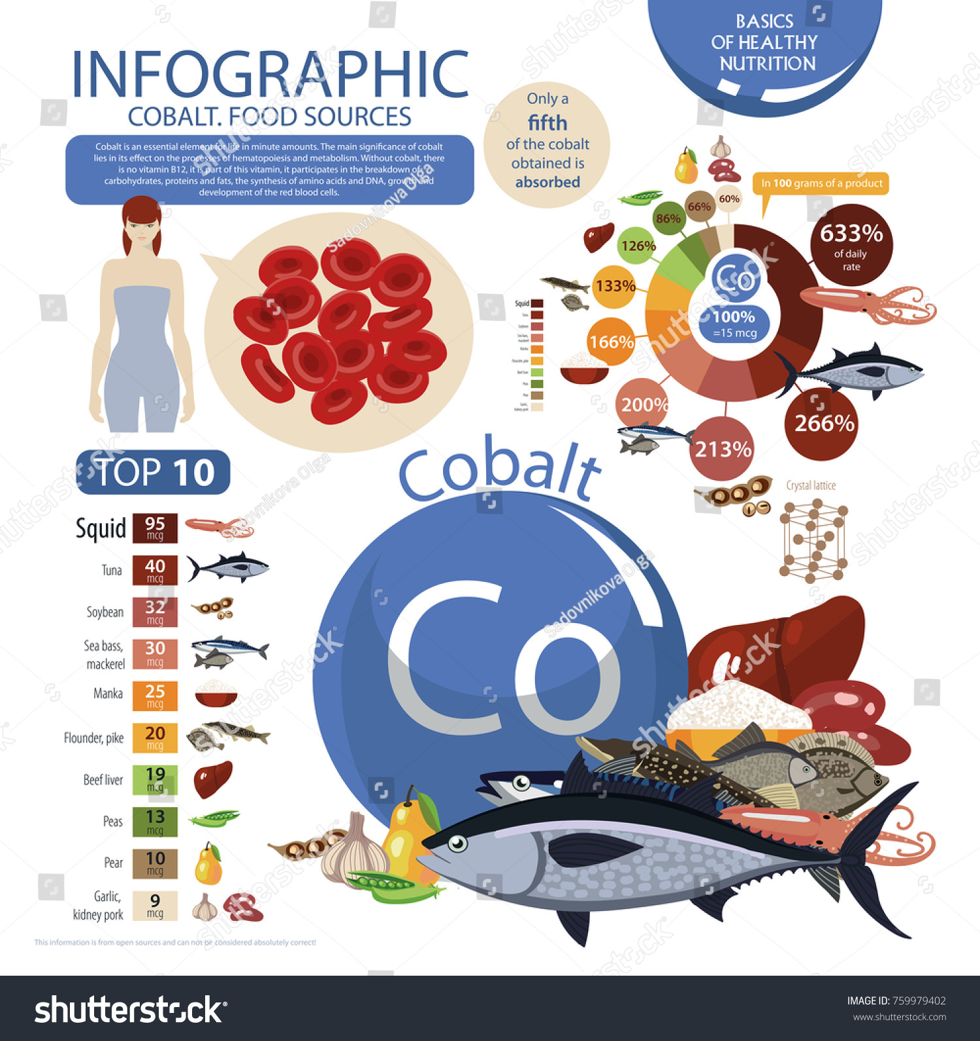
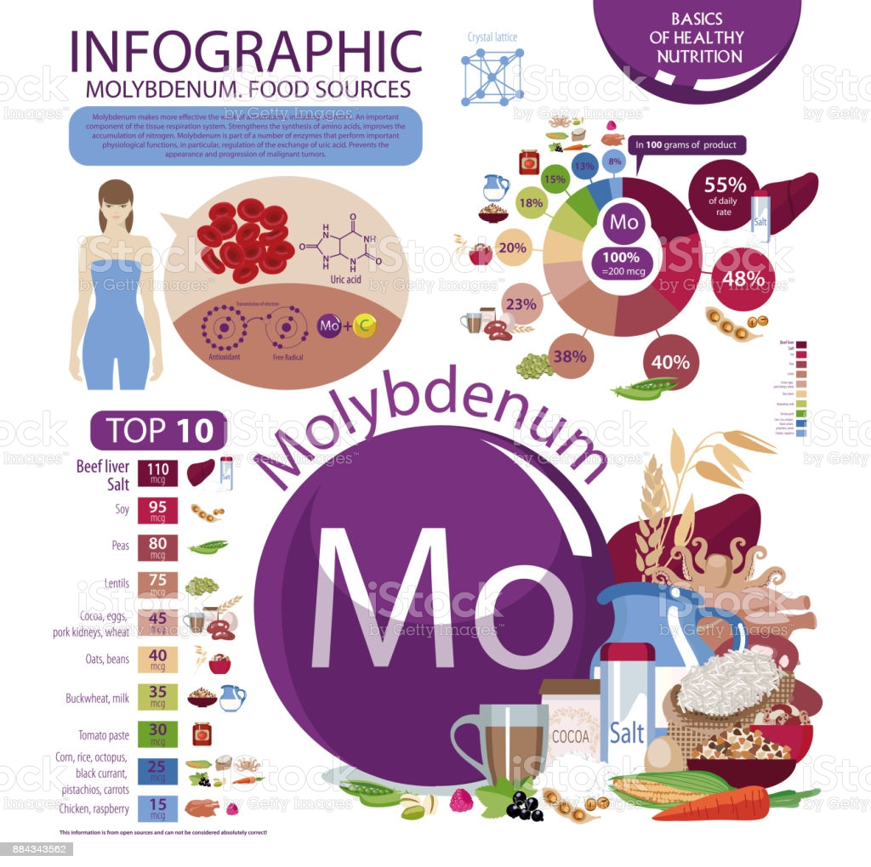
KOBALT, MOLYBDEN

Slide 53
Kobalt, molybden
Odpovídají definici stopovým prvkům (včetně niklu)
Kobalt
  vitamin B12
Zdravotní tvrzení
Molybden přispívá k normálnímu metabolismu sirných aminokyselin.

Slide 54

Konzultace/dotazy
MS Teams
446836@mail.muni.cz

